Slide 1
Часть 8: Временнáя синхронизация
Автор – Andreas Willig, перевод – А. В. Стромов

Slide 2
Задачи лекции
Оценить важность временной синхронизации в БСС.
Рассмотреть основные методы реализации временной синхронизации и специфику их применения в БСС.

Slide 3
План
Задача временной синхронизации
Протоколы, основанные на синхронизации передатчик/приёмник
Протоколы, основанные на синхронизации приёмник/приёмник
Выводы

Slide 4
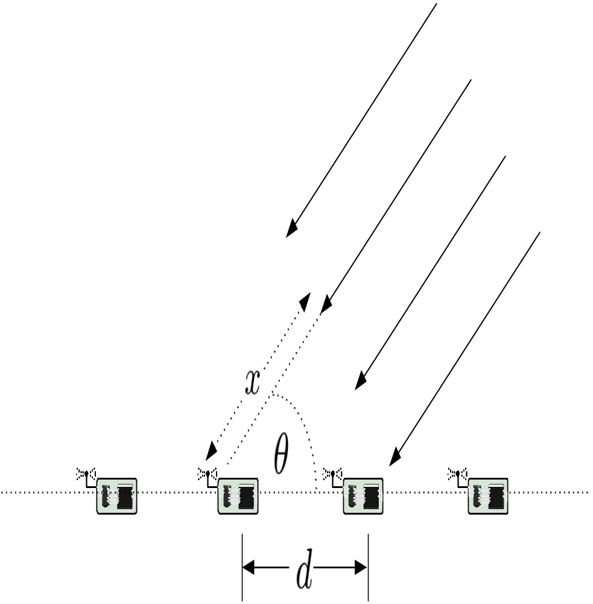

Пример
Цель: оценить угол прихода звука удалённого события, используя массив акустичеких сенсоров.
Из схемы ясно, что найти θ можно зная x и d:
d изестно, а x можно найти из разности моментов обнаружения звука
  x = C Δ_{t},где C – скорость звука
  При d=1 m и Δ_{t}=0.001 имеем θ = 0.336 радиан
  Если Δ_{t} оценено с ошибкой в 500 μs, θ находится между 0.166 и 0.518.
Вывод: кажущаяся небольшой ошибка временной синхронизации ведёт к существенно различным оценкам направления на источник звука

Slide 5
Роль времени в БСС
Алгоритмы временной синхронизации используются для начальной синхронизации и последующей подсинхронизации часов сенсорных узлов.
Временная синхронизация для целевого функционирования БСС и реализации протоколов их работы:
  Приложения: оценка угла прихода луча, формирование диаграммы направленности
  Протоколы: TDMA, протоколы с согласованным «пробуждением» узлов, ...
  Распределённое наблюдение: временные метки распределённых событий необходимы для определения их последовательности возникновения
БСС непосредственно связаны с материальным миром, следовательно представление времени в них должно быть связано с физическим временем:
  Физическое время = время на часах, реальное время, т.е. одна секунда БСС должна быть близка к одной секунде реального времени
  Общепринятая шкала реального времени – UTC, генерируется атомными часами и иногда корректируется вставкой дополнительных секунд для поддержания синхронности с астрономическим временем (определяющимся вращением земли).
  Другой подход – логическое время (Lamport), когда подсчитывается только относительный порядок следования событий, а не моменты их совершения в реальном времени.

Slide 6
Часы в узлах БСС
В большинстве случаев в узлах реализованы аппаратные часы:
  Осциллятор (кварц) генерирует импульсы фиксированного номинала частоты.
  Счётчик увеличивается на 1 после фиксированного количества импульсов
    Программе доступно только содержимое соответствующего регистра
    Скорость изменения регистра даёт необходимую разрешающую способность по времени.
  Содержимое регистра i-го узла в момент времени t – H_{i}(t)
    Будем в дальнейшем обозначать строчными буквами (например t, t’) моменты реального физического времени, а заглавными – временные метки или иные временные отсчёты на узлах.
(Локальные) программные часы обычно организуются следующим образом:
  L_{i}(t) = θ_{i} H_{i}(t) + φ_{i} (без учёта переполнения регистра счётчика).
  θ_{i} это скорость (изменения), φ_{i} – фазовый сдвиг.
  Алгоритмы временной синхронизации изменяют θ_{i} и φ_{i}, но не содержимое регистра счётчика.

Slide 7
Точность / достаточность синхронизации
Внешняя синхронизация:
  Синхронизация от внешнего источника времени, например поддерживающего стандарт UTC
  Узлы с номерами i=1, ..., n синхронизированы в момент времени t с разницей не более δ когда
  |L_{i}(t) – t|<δ для всех i.
    Соответственно, по крайней мере один узел должен иметь доступ к внешнему источнику синхронизации.
Внутренняя синхронизация
  Внешний эталон времени отсутствует. Узлы должны сами согласовать единое время.
  Узлы i=1, ..., n синхронизированы время с разницей не более δ когда |L_{i}(t) – L_{j}(t)|<δ для всехl i,j.

Slide 8
Источники погрешностей
Узлы включаются в произвольные моменты времени, соответственно, фазы θ_{i} тоже могут быть произвольны.
Реальные осцилляторы имеют отклонения от номинальной частоты (уход по частоте, сдвиг по фазе)
  Отклонения определяются в ppm (pulses per million – количество импульсов на миллион), величина ppm определяет количество добавочных или пропущенных импульсов (отсчётов) за время, необходимое для миллиона импульсов при правильной скорости их генерации.
  Чем дешевле осциллятор, тем больше среднее отклонение
    Для сенсорных узлов эту величину полагают от 1 ppm (одна секунда каждые 11 дней) до 100 ppm (одна секунда каждые 2.8 часа), Berkeley motes имеют средний дрейф 40 ppm.
Частота осциллятора зависит от времени работы (старение осциллятора) и внешних факторов (температура, давление, напряжение питания, ...)
  «Уход» частоты, обусловленное временем работы является причиной необходимости частотной подсинхронизации (повторной), так как начальной синхронизации, очевидно, не достаточно.
  Тем не менее, обоснованно ожидать стабильности частоты на протяжении десятков минут.

Slide 9
Основные характеристики алгоритмов временной синхронизации
Физическое (реальное) или логическое время.
Внешний источник или внутренняя синхронизация.
Глобальный или локальный алгоритм.
  Синхронизируются все узлы БСС или только в некоторой локальной окрестности?
Абсолютное или относительное время.
Аппаратный или программный механизм синхронизации
  Аппаратным решением может быть приёмник GPS/ГЛОНАСС/Galileo, но в большинстве случаев это слишком много весит/дорого/энергозатратно для узлов БСС, кроме того, необходима прямая видимость по крайней мере 4-х спутников.
Априорная или апостериорная синхронизация
  Синхронизация достигается до или после фиксации наблюдаемого события?
    ➔ Синхронизация постфактум
Детерминированные или случайные границы точности
Порядок обновления локальных часов
  Нужно ли избегать «перевода стрелок назад»?
  Или вообще скачков времени?

Slide 10
Метрики производительности и общая структура алгоритмов синхронизации
Метрики:
  Точность: максимальная ошибка синхронизации для детерминированных алгоритмов, средняя ошибка / среднеквадратическое отклонение / квантили для стохастических.
  Энергозатраты, т.е. количество передаваемых пакетов, энергозатраты на вычисления
  Требования к объёмы памяти
  Устойчивость к отказам: что произойдёт, когда узлы начнут выходить из строя?
Основные блоки, из которых строятся алгоритмы синхронизации:
  Блок обнаружения необходимости подсинхронизации. Когда начинать цикл подсинхронизации? Периодически? По внешней команде?
  Блок удалённой оценки состояния часов. Выясняет состояние часов на других узлах посредством обмена соответствующими пакетами.
  Блок коррекции часов. Вычисляет поправку для собственных (локальных) часов, основанную на оценке времени на других узлах.
  Блок установки распределённой синхронизации: Выясняет, какие узлы синхронизированы с другими.

Slide 11
Сложности временной синхронизации в БСС
Алгоритм должен быть пригоден для больших сетей ненадёжных узлов.
Сильно рознятся требования точности: от мс до десятков секунд.
Использование внешних эталонов времени (таких, как приёмники GPS) в большинстве случаев не возможно.
Низкая мобильность.
Часто отсутствует фиксированная верхняя граница времени доставки пакета (из-за задержек на MAC уровне, буферизации, ...)
Незначительные задержки распространения между соседними узлами.
Ручное конфигурирование узлов в большинстве случаев не возможно.

Slide 12
Синхронизация постфактум
Основная идея:
  Постоянная поддержка синхронизации узлов ведёт к существенным энергозатратам, из-за необходимости частой подсинхронизации
    Что особенно верно для сетй с редкой активностью.
  В момент t наблюдения внешнего событияузел сохраняет локальную временную метку L_{i}(t), а затем входит в синхронизм с соседями / адресатом информации и соответственно изменяет L_{i}(t).
Может быть реализована различными способами, см. далее.

Slide 13
План
Задача временной синхронизации
Протоколы, основанные на синхронизации передатчик/приёмник
Протоколы, основанные на синхронизации приёмник/приёмник
Выводы

Slide 14
Протоколы, основанные на синхронизации передатчик/приёмник
В этих протоколах приёмник синхронизируется по часам передатчика.
Рассмотрим 2 уровня:
  Парная синхронизация: как один приёмник синхронизируется от одного передатчика?
  Сетевая синхронизация: как выяснить кто с кем синхронизирован, для поддержки синхронизации всей сети или её части?
К этому классу относятся классические протоколы NTP (Network Time Protocol) (протоколы сетевого времени [Mills, RFC 1305].

Slide 15
LTS (Lightweight Time Synchronization) – облегчёная временная синхронизация
Общая цель: синхронизировать часы всех сенсорных узлов или какого-либо их подмножества по одним опорным часам (например узла, оборудованного GPS приёмником).
Это позволяет синхронизировать всю сеть или её часть, а также поддерживает синхронизацию постфактум.
Рассматриваются только фазовые сдвиги, «уход» частоты не корректируется.
Два компонента:
  парная синхронизация: основана на технике передатчик/приёмник
  сетевая синхронизация: конструируется минимальное остовное дерево с корнем в опороном узле.

Slide 16
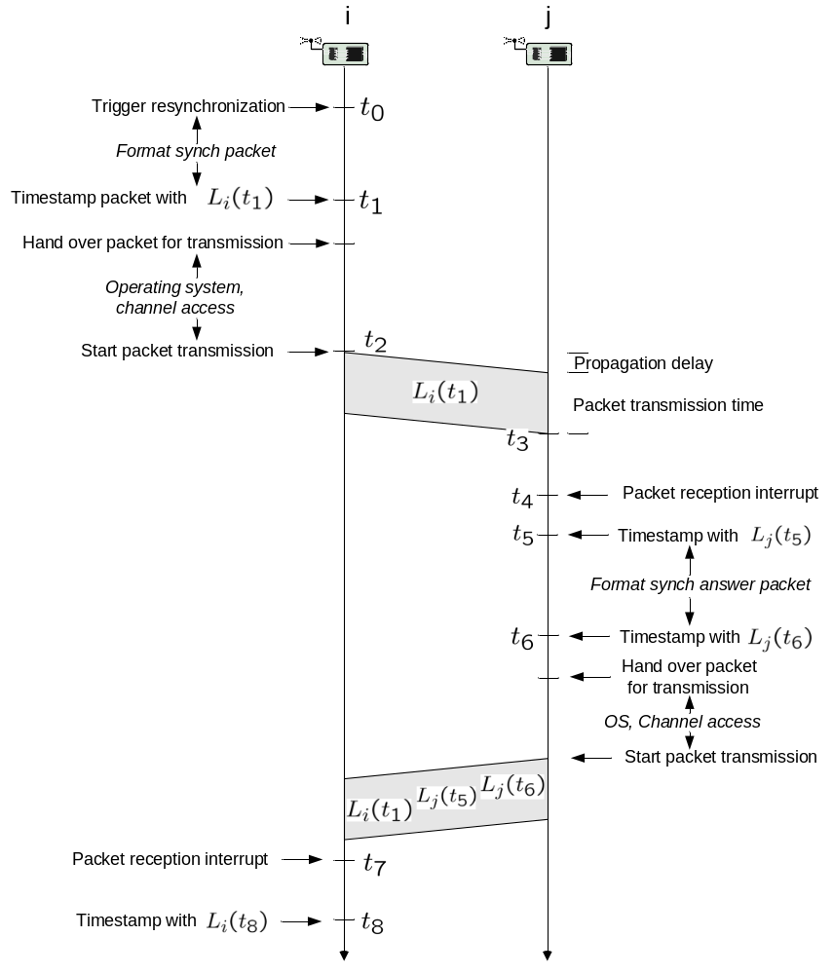
LTS – парная синхронизация

Slide 17
LTS – парная синхронизация
Узел i хочет синхронизировать свои часы с часами узла j.
Временная шкала:
  Узел i инициирует подсинхронизацию в момент времени t₀, формирует пакет с временной меткой L_{i}(t₁), взятой в момент времени t₁ и передаёт его.
  В момент t₂ первый бит появляется в канале, а в момент t₃ приёмник принимает последний бит, в t₄ сообщается о приёме пакета, и в момент t₅ узел j ставит временную метку L_{j}(t₅).
  Узел j формирует ответный пакет, с временной меткой L_{j}(t₆), взятой в момент времени t₆ и отправляет его на передачу. В нём содержатся также временные метки L_{i}(t₁) и L_{j}(t₅).
  Приём ответного пакета отмечается на узле i в момент t₇, после чего ставится временная метка L_{i}(t₈).
После момента t₈, узел i знает четыре значения: L_{i}(t₁), L_{j}(t₅), L_{j}(t₆) и L_{i}(t₈) и хочет оценить свой временной сдвиг от узла j – но как?

Slide 18
LTS – парная синхронизация
Допущения:
  Исходная цель узла i – оценить истинный сдвиг O=Δ(t₁)=L_{i}(t₁) – L_{j}(t₁)
  Во время всего процесса «уход» частоты считаем ничтожным.
  ➔ на самом деле алгоритм оценивает Δ(t₅) и предполагает, что Δ(t₅) = Δ(t₁)
  Задержка на распространение τ одинакова в обоих направлениях, длительность запросного и ответного пакетов t_{p}, оба параметра известны узлу i.
Подход:
  Узел i оценивает Δ(t₅)=L_{i}(t₅)-L_{j}(t₅) и таким образом требуется оценить L_{j}(t₅), которая генерируется «где-то» между t₁ и t₈
  Если t₈ – t₁ очень мало, мы можем аппроксимировать его как O ≈ L_{i}(t₁) – L_{j}(t₅) или как ≈ L_{i}(t₈) – L_{j}(t₅)
Но мы должны уменьшить неопределённость:
  после t₁ у нас имеется по крайней мере одна задержка на распространение и время передачи пакета (для запросного пакета)
  перед t₈ у нас имеется ещё одна задержка на распространение и время передачи пакета (для ответного пакета)
  Они также входят во временной интервал между L_{j}(t₅) и L_{j}(t₆), и L_{i}(t₅) должна располагаться до этого интервала

Slide 19
LTS – парная синхронизация
При допущении, что оставшаяся неопределённость разделена поровну между i и j, узел i может оценить L_{j}(t₅) как
Это значит:

Slide 20
LTS – парная синхронизация – обсуждение
Узел i должен определить временной сдвиг относительно узла j на основе известных L_{i}(t₁), L_{j}(t₅), L_{j}(t₆), L_{i}(t₈).
Обмен требует 2-х пакетов, если же узел j должен тоже узнать сдвиг, требуется третий пакет от i к j с O.
Неопределённость заключена в интервале
I = [L_{i}(t₁)+τ+t_{p}, L_{i}(t₈) - τ – t_{p} – (L_{j}(t₆) – L_{j}(t₅)],
и при выборе его середины как L_{i}(t₅), максимальная неопределённость составит |I|/2.

Slide 21
LTS – парная синхронизация – обсуждение
Источники погрешностей:
  Задержки на MAC уровне
  Задержки обработки прерываний между принимаемыми пакетами
  Задержки между прерываниями пакетов и операцией получения временных меток.
  Задержки в операционных системах и стеке протоколов.
Улучшения:
  Пусть i ставит временную метку своего пакета после обработки на MAC уровне, непосредственно перед передачей первого бита
    Это устранит неопределённость из-за операционной системы / стека протоколов узла i и задержку MAC уровня!
  Пусть j ставит временную метку принятого пакета как можно раньше, т.е. в обработчике прерываний.
    Это устранит задержку между прерываниями пакетов и выставлением временных меток, и оставит только задержки прерываний.
  Это трудно сделать, используя аппаратную часть «из коробки» (COTS), но просто, при наличии исходного кода MAC уровня и прямого доступа к аппаратной части.

Slide 22
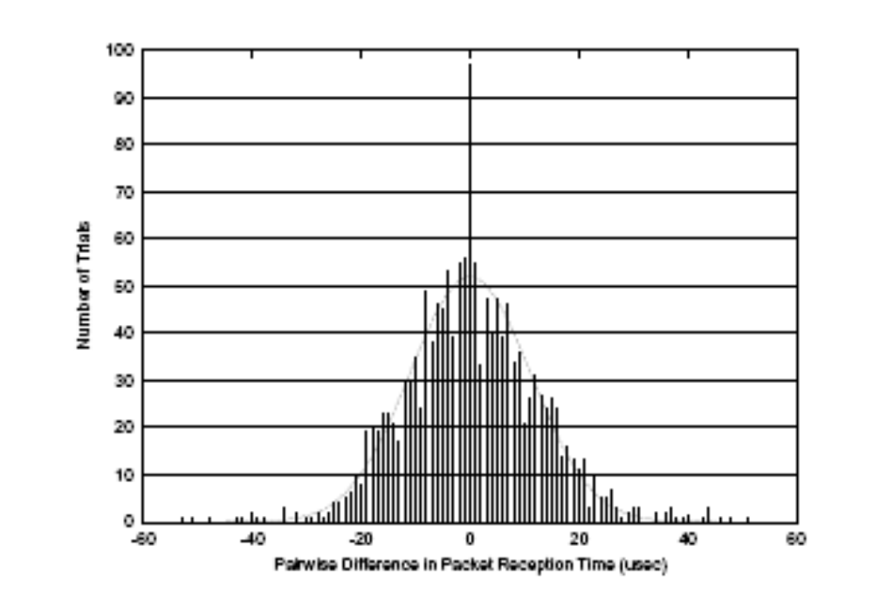
LTS – парная синхронизация – анализ ошибок
Elson et al оценили парные разности в моменты взятия временных меток на множестве узлов, когда метки отмечались в обработчике прерываний (Berkeley motes)
Расчетное распределение:
  нормальная случайная величина (с. в.) с нулевым средним и среднеквадратическим отклонением на 11.1 μс
Дополнительные допущения: погрешность на стороне передатчика имеет то же распределение и независима.
Получено:
  полная погрешность – нормальная с. в. С с нулевым средним и дисперсией 4 σ²
  Для нормальной с. в. 99% всех исходов находятся на максимальном расстоянии 2.3σ от среднего
  ➔ Максимальная ошибка синхронизации с вероятностью 99% меньше, чем 2.3 * 2 * σ

Slide 23
LTS – сетевая синхронизация
Задан один опорный узел R, от которого должны синхронизироваться все остальные узлы сети или их часть
  Непосредственные соседи R (соседи 1-го уровня) синхронизируются с R
  Узлы, отстоящие на 2 ретрансляции (соседи 2-го уровня) синхронизируются с соседями 1-го уровня
  ....
Таким образом строится остовное дерево
Однако нельзя допустить построения произвольных остовных деревьев.
  Рассмотрим узел i находящийся в h_{i} ретрансляциях от корневого узла
  Предположим, что:
    все ошибки синхронизации независимы
    все ошибки синхронизации имеют одинаковое нормальное распределение с нулевым средним и среднеквадратическим отклонением 4σ²
  Ошибка синхронизации узла i – с. в. с нулевым средним и среднеквадратическим отклонением h_{i} 4 σ²
  Следовательно минимальное остовное дерево минимизирует ошибки синхронизации.

Slide 24
LTS – централизованный LTS с ретрансляциями
Опорный узел R запускает построение остовного дерева, синхронизируя сначала своих соседей, затем соседи первого уровня синхронизируют соседей второго уровня и т. д.
Для построения остовного дерева можно использовать различные алгоритмы, например DDFS, алгоритм Echo.
Коммуникационные затраты.
  Затраты на построение остовного дерева.
  Для синхронизации 2-х узлов требуется 3 пакета, для синхронизации n узлов требуется 3n пакетов.

Slide 25
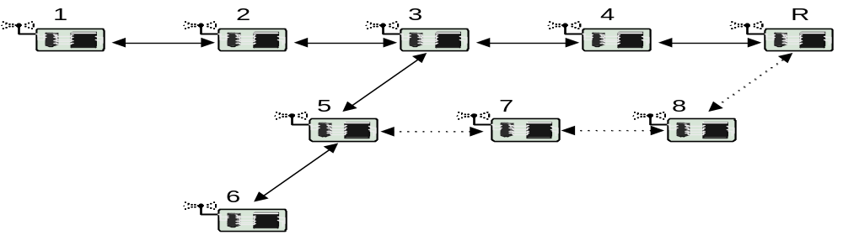
LTS – распределённый LTS с ретрансляциями
Нет необходимости полностью строить остовное дерево, но каждый узел знает опорный узел (узлы) и маршрут до него (них).
Когда узел 1 хочет синхронизироваться с узлом R, соответствующий запрос направляется к R, затем узел 4 синхронизируется с R, 3 синхронизируется с 4, 2 синхронизируется с 3, 1 синхронизируется с 2
  Таким образом помимо узла 1 узлы 2, 3 и 4 синхронизированы с R.
Минимальное остовное дерево конструируется неявным образом: в итоге узел 1 будет знать кратчайший путь к ближайшему опорному узлу.

Slide 26
LTS – вариант распределённого LTS с ретрансляциями
Когда узел 5 захочет синхронизироваться с R, он должен:
  Генерирует собственный запрос на синхронизацию, используя маршрут через узлы 3, 4, что накладывает на них дополнительную нагрузку при осуществлении синхронизации.
  Запросить своих соседей, синхронизирован ли кто-нибудь из них или посылал ли кто-либо из них запрос на синхронизацию и синхронизироваться от него позже.
  Принудительное использование маршрута через узлы 7, 8 (диверсификация путей) также синхронизирует эти узлы.
Обсуждение:
  Имитационное моделирование показывает, что распределённый LTS с ретрансляциями требует большего количества пакетов (от 40% до 100% больше) если необходимо синхронизировать все узлы, даже при оптимизации процесса.
  Распределённый LTS с ретрансляциями позволяет синхронизировать минимально необходимый набор узлов, что делает его удобным для синхронизации постфактум.

Slide 27
Другие протоколы на базе передатчик/приёмник
Функционирование этих протоколов сходно с LTS, с некоторыми отличиями в:
  методах построения остовного дерева;
  методах и моментах получения временных меток;
  методах достижения синхронизации постфактум.
Пример – TPSN (Timing-Sync Protocol for Sensor Nets)
  Парный протокол, похожий на LTS, но временная метка на узле i возникает непосредственно перед отправкой первого бита на передачу, а временная метка на узле j возникает в программе обработчика прерываний.
  Остовное дерево строится на основе протокола поуровневого открытия (level-discovery protocol):
    корневой узел генерирует пакет level_discovery с уровнем 0;
    соседи присваивают себе уровень level_discovery+1;
    после произвольной задержки соседи отправляют свои пакеты level_discovery, в которых указан их уровень;
    узлы, не получавшие пакеты level_discovery в течение долгого времени запрашивают их у своих соседей.

Slide 28
TSync
TSync объединяет:
  HRTS (Hierarchy Referencing Time Synchronization) – протокол для синхронизации зоны широковещательной рассылки по одному из её членов;
  ITR (Individual-based Time Request) – протокол синхронизации типа передатчик/приёмник, схожий с LTS/TPSN;
  Протокол синхоронизации в масштабе всей сети.
HRTS может синхронизировать группу узлов по опорному узлу с помощью всего трёх пакетов.

Slide 29
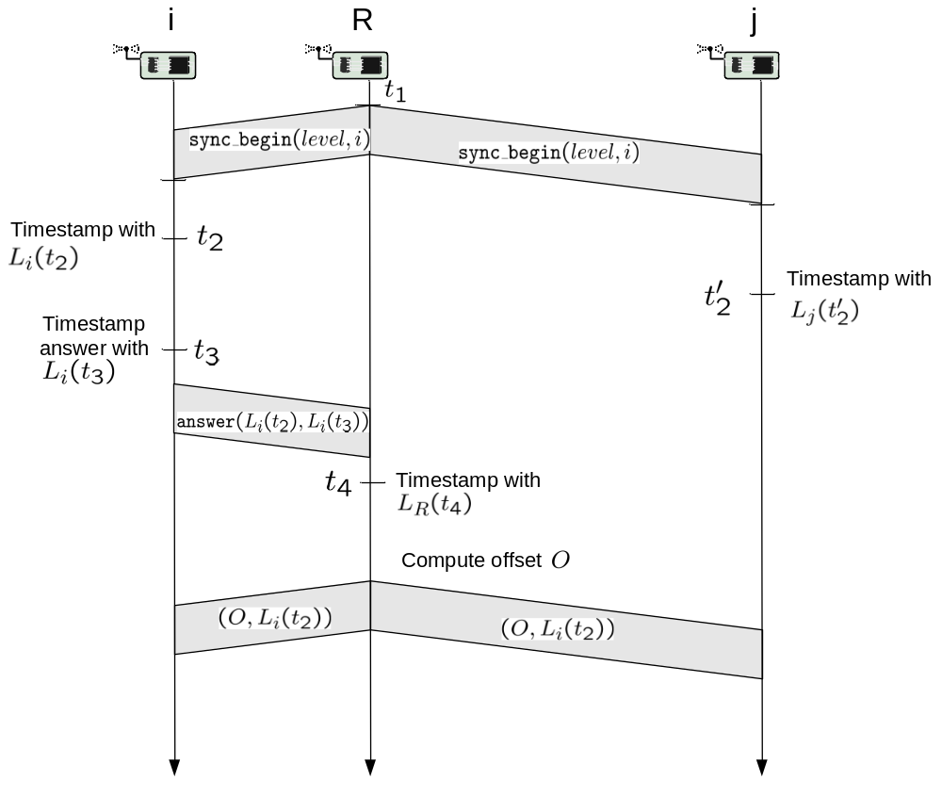
HRTS

Slide 30
HRTS
Узлы i и j хотят синхронизироваться с часами узла R, но не слышат друг друга.
Временная линия:
  Корневой узел инициирует синхронизацию в момент времени t₁ в локальное время L_{R}(t₁), он излучает пакет sync_begin, содержащий адрес узла i и значение уровня.
  Узел i ставит временную метку L_{i}(t₂) в момент времени t₂, а узел j ставит временную метку L_{j}(t₂’) в момент времени t₂’.
  Узел i формирует ответный пакет и отмечает его временной меткой L_{i}(t₃) в момент времени t₃, пакет содержит значения L_{i}(t₂) и L_{i}(t₃).
  Корневой узел R отмечает приём ответного пакета в момент времени t₄ временной меткой L_{R}(t₄) и вычисляет смещение O_{R,i} от часов узла i (аналогично тому, как это делается в LTS)
  Корневой узел R формирует пакет, содержащий значения O_{R,i} и L_{i}(t₂), и посылает его широковещательным образом.
Узел j располагает значениями L_{j}(t₂’), O_{R,i} и L_{i}(t₂) и хочет определить O_{R,j} по этим значениям, но как это сделать?
  Узел i уже знает смещение O_{i,R}, когда получает O_{R,i}

Slide 31
HRTS
Оценка, получаемая узлом j основана на предположении, что that t₂ = t₂’,
  что вполне допустимо, если оба узла получают временные метки в программах обработки прерываний, а задержка на распространение мала.
Заметим, что при этом предположении мы имеем:
  L_{i}(t₂) = L_{j}(t₂’) + O_{j,i} ➔ O_{j,i} = L_{i}(t₂) – L_{j}(t₂’)
  L_{i}(t₂) = L_{R}(t₂) + O_{R,i}
  L_{j}(t₂’) = L_{R}(t₂) + O_{R,j}
Что в итоге даёт:
  O_{R,j} = L_{j}(t₂’) – L_{R}(t₂) ≈ L_{j}(t₂’) – (L_{i}(t₂) – O_{R,i} )

Slide 32
HRTS – обсуждение
Узел j не участвует нив каком обмене пакетами ➔ с помощью этой схемы возможно синхронизировать произвольное количество узлов по часам узла R только тремя переданными пакетами.
Неопределённость синхронизации обусловлена:
  ошибкой, вносимой узлом R при оценке O_{R,i}
  ошибкой, обусловленной приравниванием t₂ = t₂’.
    Это ограничивает применимость HRTS малыми зонами вещания.
Оба вида неопределённости можно снова уменьшить, если:
  устанавливать временные метки исходящих пакетов как можно позже (важно для t₁ и t₃)
  устанавливать временные метки принимаемых пакетов как можно раньше (важно для t₂, t₂’, t₄)
Авторы предлагают использовать дополнительные каналы для трафика синхронизации (control_channel для sync_begin, clock_channel для ответных пакетов), когда поздняя установка временной метки для исходящих пакетов невозможна.
  Основная причина – попытка минимизировать задержки на MAC уровне.

Slide 33
TSync – синхронизация во всей сети
Предполагается, что в сети имеются опорные узлы, например, оборудованные приёмником GPS.
Инициализация:
  опорные узлы присваивают себе уровень 0;
  все остальные узлы присваивают себе уровень 1;
  опорные узлы становятся корневыми и синхронизируют своих соседей.
Каждый раз когда любой узел получает пакет sync_begin с уровнем x меньшим текущего уровня y:
  он синхронизируется с сгенерировавшим его узлом;
  присваивает себе уровень y := x+1
  синхронизирует своих соседей.
Таким образом конструируется минимальное остовное дерево.

Slide 34
План
Задача временной синхронизации
Протоколы, основанные на синхронизации передатчик/приёмник
Протоколы, основанные на синхронизации приёмник/приёмник
Выводы

Slide 35
Протоколы, основанные на синхронизации приёмник/приёмник
При реализации этого класса схем, приёмники пакетов синхронизируются между собою, а не с передатчиком пакетов.
RBS = Reference Broadcast Synchronization (Elson и др.)
У RBS 2 компонента:
  Синхронизация приёмников внутри одной зоны широковещательной рассылки
  Схема относительных временных меток между узлами из различных зон.
RBS не переводит локальные часы узлов, но вычисляет таблицу параметров перевода для каждого пира в зоне вещания.
RBS позволяет синхронизацию постфактум.

Slide 36
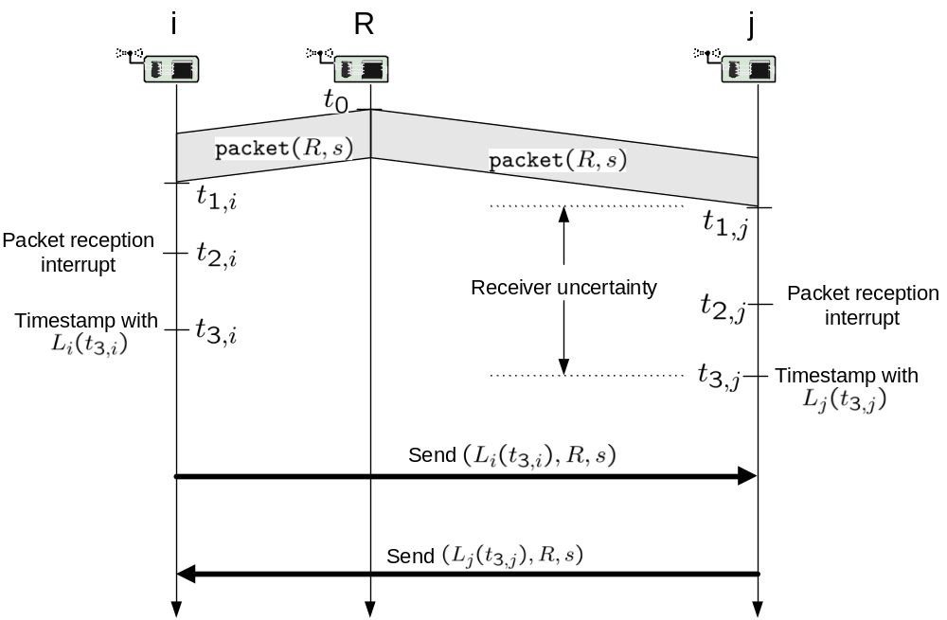
RBS – синхронизация в области широковещания

Slide 37
RBS – синхронизация в области широковещания
Цель – синхронизировать часы узлов i и j друг с другом.
Временная линия.
  Опорный узел R широковещательно рассылает в момент времени t₀ некоторый синхронизирующий пакет, содержащий его идентификатор R и порядковый номер s.
  Приёмник i принимает последний бит в момент времени t_{1,i}, получает прерывание о приёме пакета в момент времени t_{2,i} и ставит временную метку в момент времени t_{3,I}.
  Приёмник j проделывает то же самое.
  Позже узел i передаёт свои наблюдения (L_{i}(t_{3,i}), R, s) узлу j.
  Позже узел j передаёт свои наблюдения (L_{j}(t_{3,j}), R, s) узлу i.
  Вся процедура периодически повторяется, опорные узлы передают свои синхронизирующие пакеты с возрастающими порядковыми номерами.
    R также должен использовать обычные пакеты данных, до тех пор пока у них есть порядковые номера ...
Принимая предположение t_{3,i} = t_{3,j} узел j может найти смещение O_{i,j} = L_{j}(t_{3,j}) – L_{i}{t_{3,i}) после получения последнего пакета узла i. Конечно, узел i может сделать то же самое.

Slide 38
RBS – синхронизация в области широковещания
Ошибка синхронизации при этой схеме может обуславливаться двумя причинами:
  Разницей между t_{3,i} и t_{3,j}
  Изменяющимся разносом (дрейфом) между t_{3,i} и моментом времени, когда узел i передаст свои наблюдения j.
Но.
  В малых областях вещания и когда принятые пакеты отмечены временными метками как можно раньше разница между t_{3,i} и t_{3,j} очень мала.
    По сравнению со схемой передатчик/приёмник задержки на MAC уровне и задержки в операционной системе на опорном узле не играют роли.
  Дрейфом можно пренебречь когда обмен наблюдениями производится сразу после получения опорного пакета.
  Дрейф можно оценить совместно со смещение O при накоплении нескольких периодических наблюдений O_{i,j}.
    Этот рассчитывается как стандартная задача линейной регре ссии наименьших квадратов.

Slide 39
RBS – синхронизация в области широковещания
Помните?
Elson и др. измерили попарные разности в моментах получения временных меток для набора приёмников, когда временные метки получаются в программе обработчика прерываний (Berkeley motes)
Это и есть распределение для разностей t_{3,i}-t_{3,j} !

Slide 40
RTS – синхронизация в области широковещания
Коммуникационные затраты:
  Пусть в зоне широковещания находится m узлов.
  Первая схема: опорные узлы собирают наблюдения от других узлов, вычисляют смещение и передают его обратно ➔ 2m пакетов.
  Вторая схема: опорные узлы собирают наблюдения от других узлов, вычисляют смещение, сохраняют его, но могут согласовать временные отметки ➔ m пакетов.
  Третья схема: каждый узел передаёт индивидуально всем остальным участникам зоны широковещания ➔ m (m-1) пакетов.
  Четвёртая схема: каждый узел широковещательно передаёт свои пакеты ➔ m пакетов, но без надёжной доставки.
Проблемой являются коллизии:
  Опорные пакеты побуждают все узлы одновременно поведать миру свои наблюдения.
Вычислительные затраты: аппроксимация по методу наименьших квадратов – недешёвое удовольствие!

Slide 41
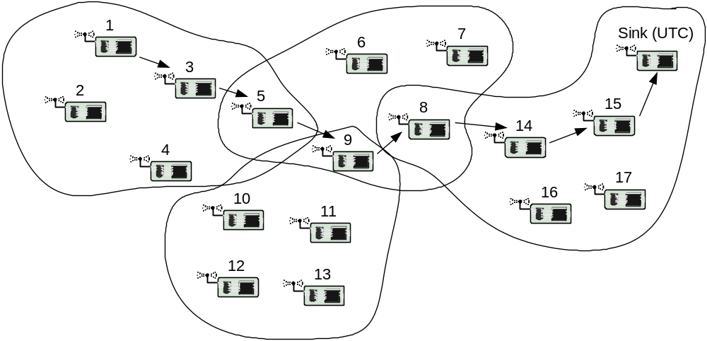
RBS – сетевая синхронизация

Slide 42
RBS – сетевая синхронизация
Предположим что:
  узел 1 обнаруживает событие в момент времени L₁(t);
  получатель информации соединён с приёмником GPS и имеет временную шкалу UTC;
  узел 1 хочет сообщить получателю информации о событии так, чтобы получатель получил временную отметку по шкале UTC;
  зоны широковещания на рисунке обведены
Подход к преобразованию временных меток.
  Идея: не надо синхронизировать все узлы по времени UTC, но достаточно преобразовать временные метки по мере передачи пакета от узла 1 к получателю ➔ глобальная синхронизация не требуется!!!
  Узел 1 выбирает узел 3 как ретранслятор – так как они оба находятся в одной широковещательной зоне, узел 1 может преобразовать временную метку L₁(t) в L₃(t).
  Узел 3 выбирает узел 5 аналогичным образом
  Узел 5 входит в две зоны широковещания, и также знает параметры преобразования для следующего ретранслятора 9
  И так далее ...
  В итоге: получатель информации получает временную метку по шкале UTC!
  узлы 5, 8 и 9 – шлюзы.

Slide 43
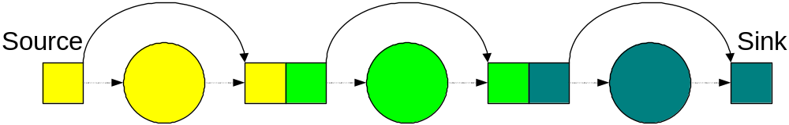
RBS – сетевая синхронизация
Возможности ретрансляции:
  Пусть каждый узел выбирает своего ретранслятора непосредственно и выполняет преобразование, опорные узлы не более, чем генераторы импульсов.
  Пусть каждый узел передаёт свой пакет в временной меткой опорному узлу, который преобразует временную метку и выбирает следующий ретранслятор
    В этом случае зона широковещания может быть неполносвязной.
  В любом случае часы опорных узлов не играют никакой роли
Как «нарезать» зоны широковещания?
  Большие области (большое m) должны обмениваться большим количеством пакетов
  При больших областях уменьшается количество переходов из области в область, что уменьшает ошибку синхронизации.
  Это, в сущности, задача кластеризации, маршруты ретрансляций и шлюзы должны определяться механизмом маршрутизации.

Slide 44
План
Задача временной синхронизации
Протоколы, основанные на синхронизации передатчик/приёмник
Протоколы, основанные на синхронизации приёмник/приёмник
Выводы

Slide 45
Выводы
Временная синхронизация важна как для приложений, реализуемых БСС, так и для протоколов, обеспечивающих их работу.
Использование такого оборудовнания как GPS приёмники зачастую невозможно, и нужны дополнительные протоколы.
Синхронизация постфактум позволяет производить временную синхронизацию по требованию, в противном случае дрейф часов требует частой подсинхронизации и постоянного расхода энергии.
Некоторые из рассмотренных протоколов используют существенные особенности БСС, такие как:
  малые задержки н араспространение;
  возможность прошивки узла ставить временные метки исходящих пакетов как можно позже, а принимаемых – раньше.
И да – есть много-много схем…

